Slide 1
Korrepetitori kör

Slide 2
Bemutatkozás
2014-ben alakult,
Hallgatók korrepetálnak hallgatókat,
19 korrepetitor van,
Egymást is mentorálják,
Egy Team alakult ki,
Heti egy másfél órában tartanak korrepetálást.

Slide 3
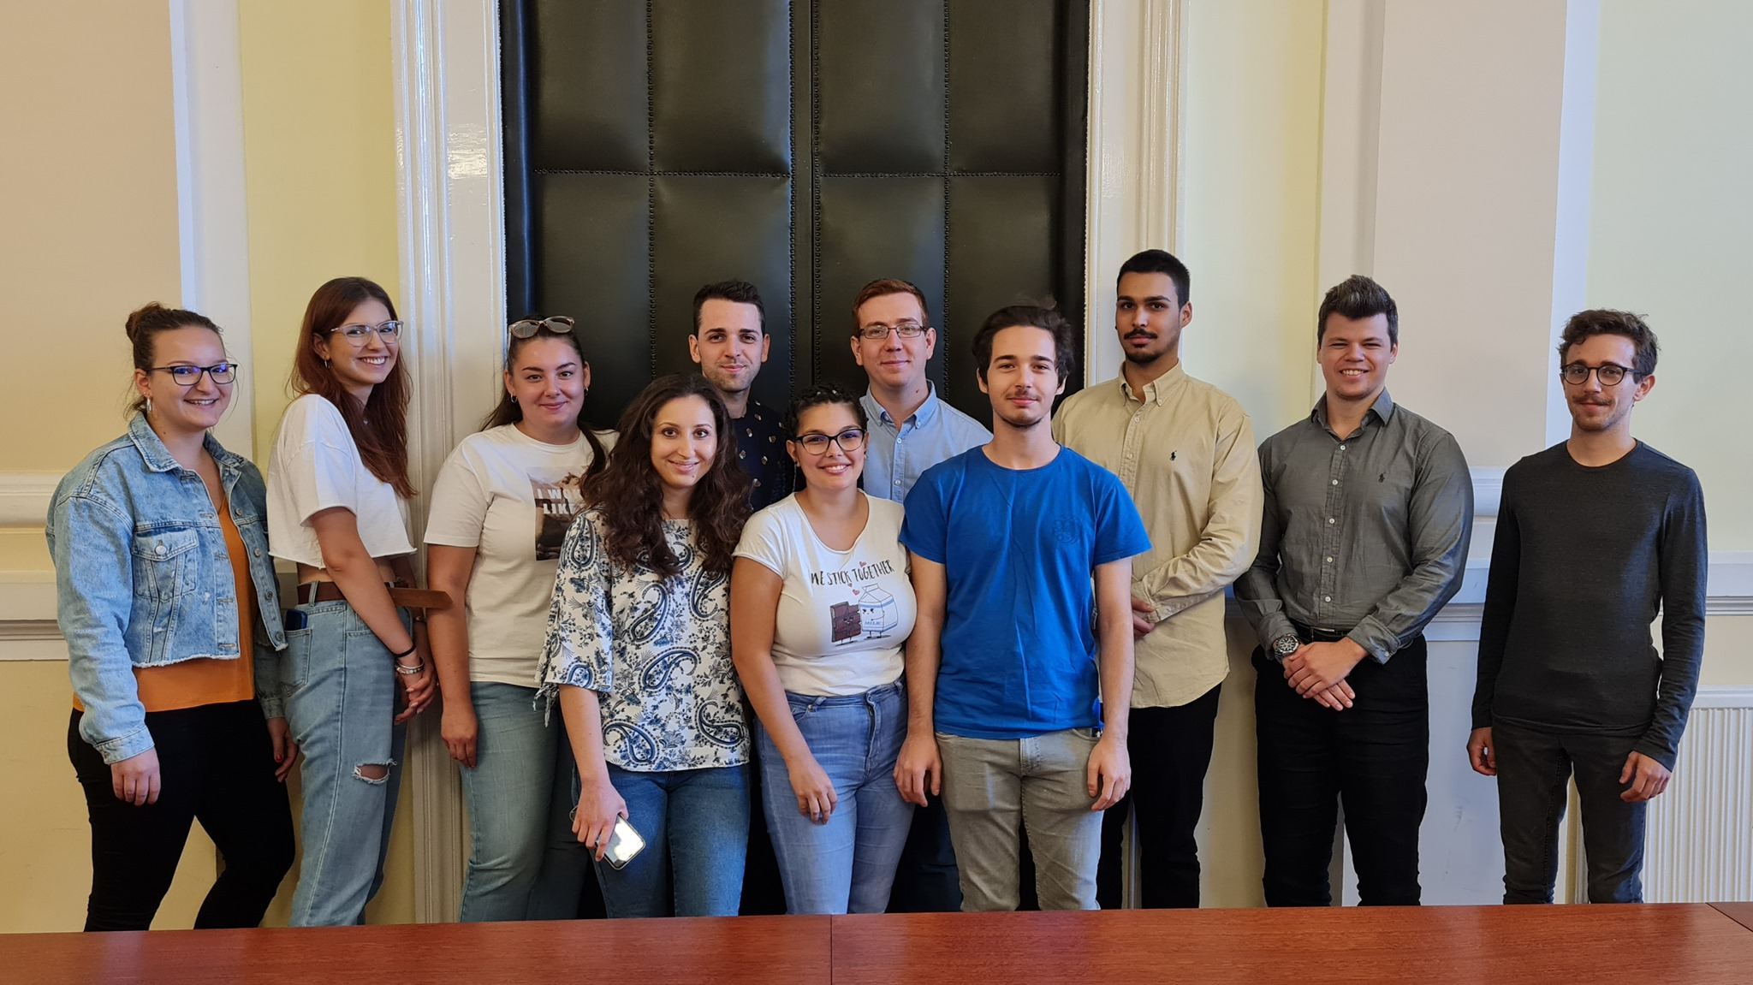
Korrepetitoraink

Slide 4
Miért érdemes elmenni korrepetálásra?
Teljesen ingyenes, nem kell sehol sem regisztrálni,
Baráti hangulat van a korrepetálásokon,
Órai anyag követése a korrepetáláson,
A hallgató, aki tartja a korrepet nagyon érti a tantárgyat.

Slide 5
Hol értesülök róla?
Facebookon: https://www.facebook.com/oe.korrepetalas
Interneten: KGK oldalán
Mindig a 2. oktatási héttől kezdődnek a korrepetálások és ekkor is kerül ki a hivatalos, végleges beosztás!

Slide 6
Korrepetált tárgyak
Korrepetált tárgy | Időpont | Hely | Korrepetítor
Villamos Energetika | Kedd 14:00-15:00 | BA.F.05 | Tejfel György
Műszaki Rajz | Kedd 16:00-17:00 | P18 | Baráz Dávid
Analízis I. | Csütörtök 12:30-13:30 |  | Ladányi Dániel
Diszkrét matematika és lineáris algebra | Hétfő 10:00-11:00 |  | Pekola László
Mechatronika | csütörtök 14:00-16:00 | TA 135 | Viktor Patrik
Angol | Kedden 17:00-18:00 |  | Sipos Péter
Bevezetés a szoftvertervezés és fejlesztésbe | Kedd 13:30-15:00 |  | Németh Ádám
Logisztika | Csütörtök 17:00-18:00 | TA 135 | Csercsa Klaudia Judit
Számvitel alapjai | Kedd 15:20-16:20 |  | Lendvay Zita
Szilárd testek tervezése és méretezése | Péntek 8:00-9:10 | TA 135 | Dolgos Miklós
Szoftvertervezés és -fejlesztés II. | Szerda 12:00-13:00 |  | Gellért Bálint
Információgazdálkodás | Hétfő 8:00-9:00 |  | Völgyi Viktor
Makroökonómia | Hétfő 8:00-9:00 |  | Szlávik Krisztián
Haladó Fejlesztési Technikák | Hétfő 12:00-13:00 |  | Dániel Bencze

Slide 7
Köszönöm a megtisztelő figyelmet!

